Slide 1

Federált bayesi tanulási módszerek
Sándor Dániel
Konzulens: Antal Péter

Slide 2
Tartalom
Federált tanulás
Federált modell átlagolás
Bayesi tanulás
RBM
Hibrid architektúrák
Használt modellek
Eredmények
Kitekintés

Slide 3
1. Federált tanulás
Alapok
Cross-silo FL
Több kliens
Egy modell
Adatbiztonsági szempontok
Cross-device vs. cross-silo
Kevesebb kliens
Megbízhatóbb adat
Magasabb rendelkezésreállás
Több adat/kliens
(Kiegyensúlyozottabb adat?)

Slide 4

Federált modellátlagolás
Alapvető algoritmus
1. Lépés központi modell elküldése a klienseknek

Slide 5
Federált modellátlagolás
2. Lépés: Kliensek lokális adatom tanítják a modellt

Slide 6
Federált modellátlagolás
3. Lépés: gradiensek visszaküldése a szerverre

Slide 7
Federált modellátlagolás
4. Lépés: Alap modell frissítése
Feltételek és előnyök

Slide 8
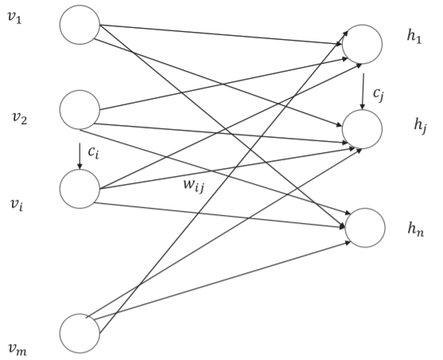
Bayesi tanulás - RBM
Két réteg -> páros gráf
Energia alapú
E(v,h) =−b^{T}v−c^{T}h−v^{T}Wh
P(v,h) =e^{−E(v,h)} / Z
P(h_{j}= 1|v) =σ(c_{j}+v^{T}W[:j])
Gibbs mintavételezés
Kontrasztív divergencia

Slide 9
Bayesi tanulás - Hibrid architektúrák
RBM ritkán magában
Általában neurális hálózat előtaítására
Klasszifikációra
Feature extraction

Slide 10
Használt modellek
Alap: MLP trunk + MLP head
Kliens1
Ki
Bemenet
MLP
head
MLP
trunk
Köztes
kimenet
Kliens2
Ki
MLP
head

Slide 11
Használt modellek
RBM hibrid
Kliens1
Ki
RBM
head
Bemenet
MLP
head
MLP
trunk
Köztes
kimenet
Kliens2
Ki
RBM
head
MLP
head

Slide 12
Használt modellek
MLP trunk + Autoencoder head
Kliens1
Ki
Bemenet
AE
head
MLP
trunk
Köztes
kimenet
Kliens2
Ki
AE
head

Slide 13
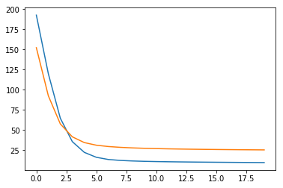
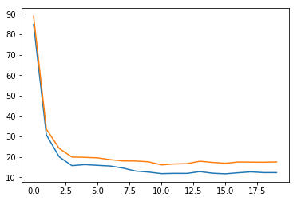
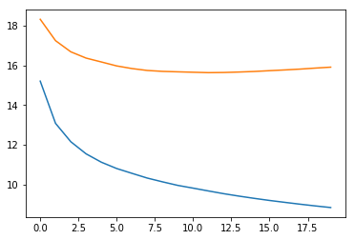
Tanítások
RBM hibrid
Alap
AE hibrid

Slide 14
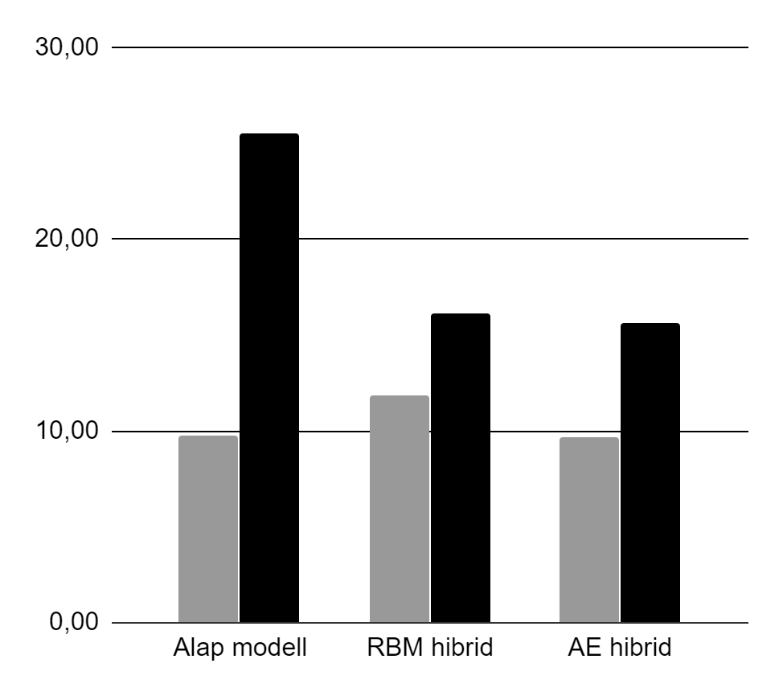
Eredmények
Kiseb, ritka adat
Négyzetes átlagos hibák
Tanító
Teszt

Slide 15
Kitekintés
RBM-ek offline tanítása
Teljesítmény titkosított adatokon
Heterogén head-ek

Slide 16
Köszönöm a figyelmet!

